Slide 2
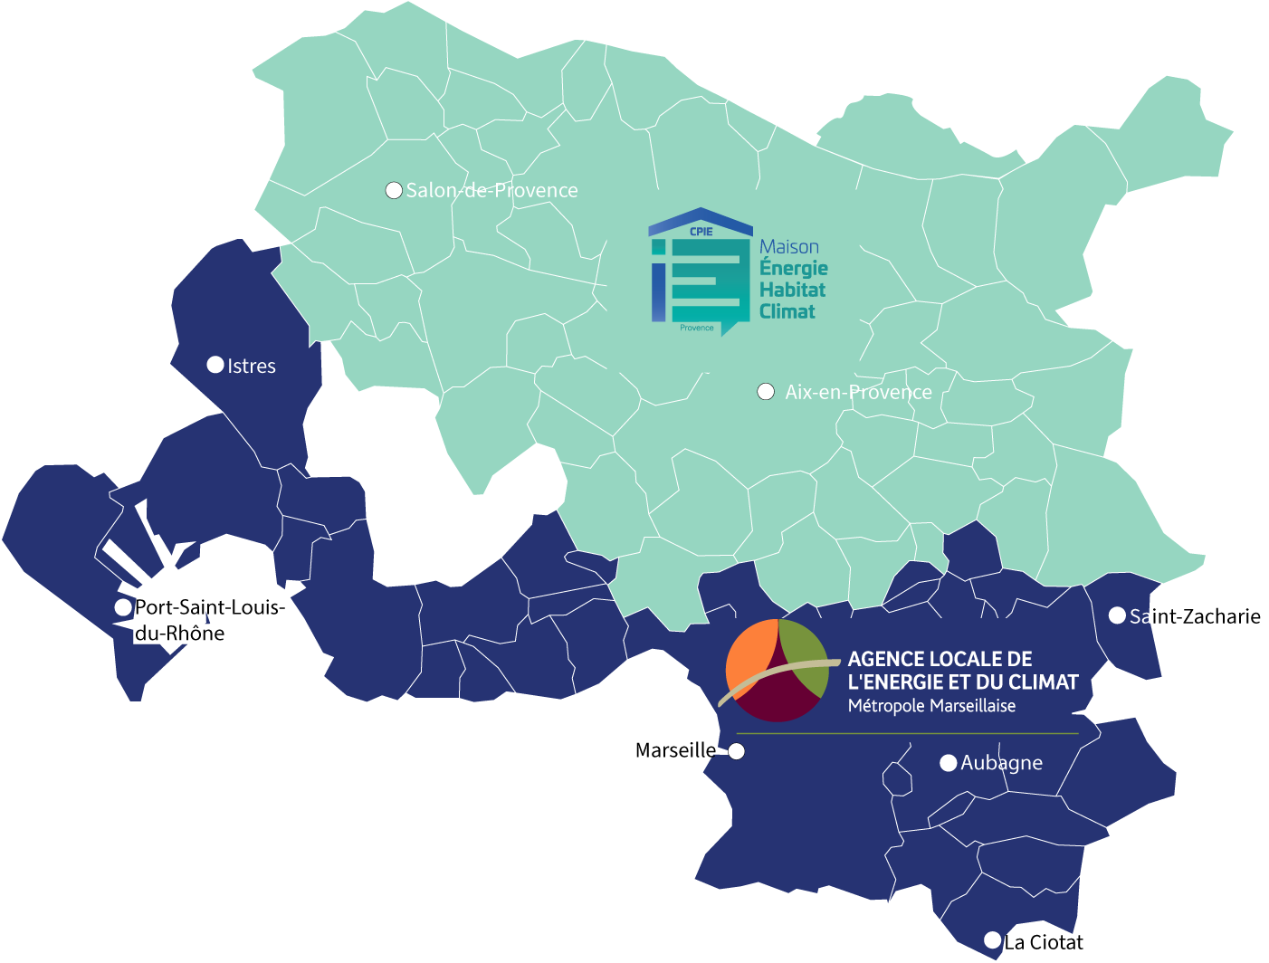
COPR’EAU DE PLUIE
Sommaire
vv
L’ALEC (en bref) | 5’
OBJECTIFS ET ENJEUX | 2’
LE PROGRAMME COPR’EAU DE PLUIE | 8’
FOCUS : SUIVI ET AIDE FINANCIERE | 5’
LOUTRE : L’OUTIL DE LA RENOVATION | 5’

Slide 3
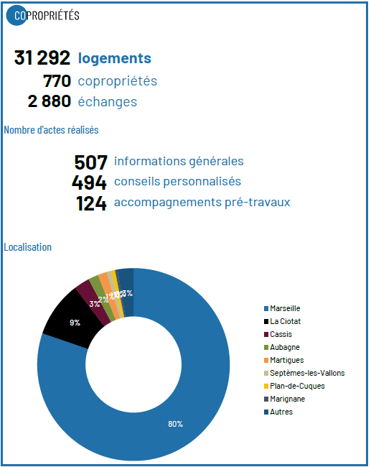
COPR’EAU DE PLUIE
L’ALEC en bref
vv
Tiers de confiance pour :
➜ Accompagner et inciter un parcours de « désimperméabilisation des copropriétés », avec neutralité, gratuité, indépendance, sur les volets :
Technique,
Juridique,
Financier.
➜ Contribuer à la dynamique territoriale par des actions partenariales (relai de supports, de visibilité, de subvention, visibilité des professionnels, etc.)

Slide 4
OBJECTIFS ET ENJEUX

Slide 5
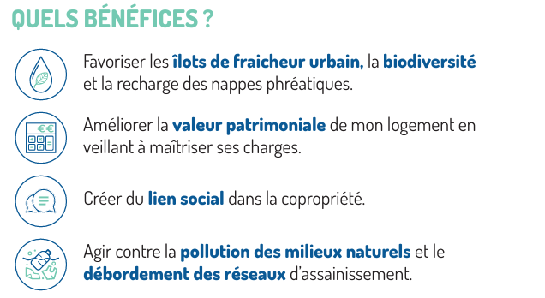
1. OBJECTIFS ET ENJEUX
Objectifs / enjeux
vv

Slide 6
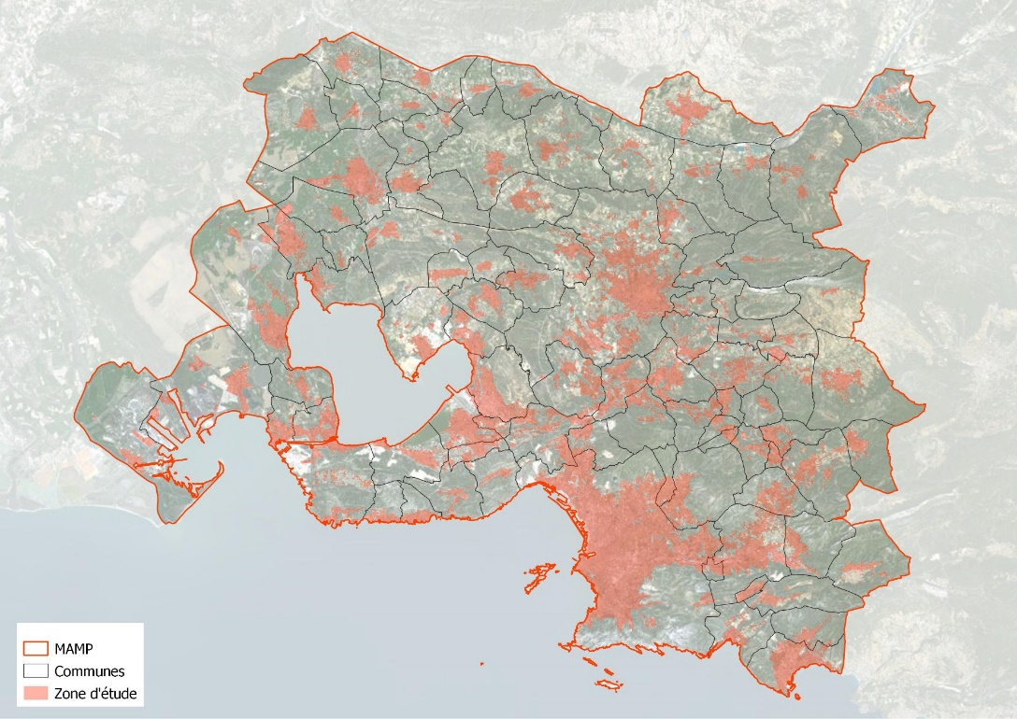
DIAGNOSTIC DU POTENTIEL DE DÉSIMPERMÉABILISATION
Objectifs et périmètre d’étude
Évaluer et cartographier les zones susceptibles d’être « désimperméabilisées »
Proposer une feuille de route pour la mise en œuvre de la désimperméabilisation
Territoire métropolitain : 3 150 km²
Zone d’étude : 625 km² correspondant à la zone urbanisée métropolitaine (20%)
Zone urbanisée de la Métropole ciblée (d’après Mode d’Occupation des Sols de 2017)
EN PARTENARIAT AVEC
Accompagnement par le bureau d’études

Slide 7
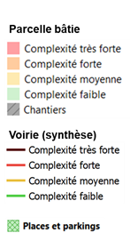
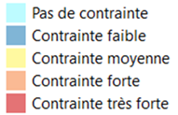
DIAGNOSTIC DU POTENTIEL DE DÉSIMPERMÉABILISATION
Méthodologie
CONTRAINTES
ENJEUX
Infiltration des eaux pluviales
Complexité technique
Quels bénéfices/motivations à agir ?
PRIORITE
Facilité de mise en œuvre ?
FAISABILITE
Pas de contrainte | 4
Contrainte faible | 3
Contrainte moyenne | 2
Contrainte forte | 1
Contrainte très forte | 0
Enjeux très forts | 8
Enjeux forts | 6
Enjeux moyens | 4
Enjeux limités | 2
Complexité faible | 8
Complexité moyenne | 6
Complexité forte | 4
Complexité très forte | 2

Slide 8
LE PROGRAMME COPR’EAU DE PLUIE

Slide 9
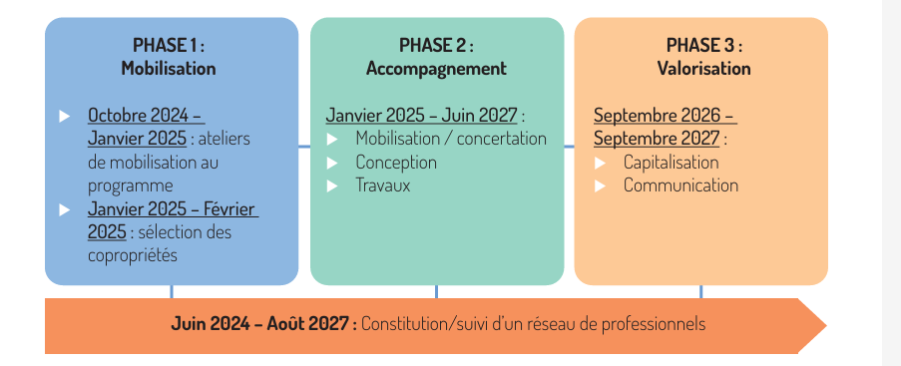
2. LE PROGRAMME COPR’EAU DE PLUIE
Calendrier prévisionnel (et gouvernance)
vv

Slide 10
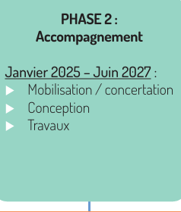
2. LE PROGRAMME COPR’EAU DE PLUIE
Processus d’accompagnement- phase 2
vv
DÉFINITION DU PROJET
(Concertation / Participation citoyenne)
CONCEPTION
TRAVAUX
AG
AG
AG
10-15 Copropriétés sélectionnées
Vote de la MOE pour concevoir le projet
Vote d’études spécifiques
(Géomètre, Ecologue, BE, VRD)
Vote des travaux et du plan de financement
Réception
de chantier
Notes:
Passerelles avec les rénovations énergétiques
Axe de travail complémentaire lié à la mission actuelle/rénovation énergétique des copropriétés
Une expérimentation ciblant un panel de copropriétés :
Périmètre : Ville de Marseille
Typologie : bâtiments possédant un extérieur commun, une parcelle (cours , parking, parc…)
Caractériser les surfaces non bâties , potentiel de désimperméabiliser et végétaliser profil type pourcentage
Valoriser l’eau de pluie , installation spécifique (récupération d’EP)
En appui d’une équipe pluridisciplinaire Conseillers ALEC + AMO experte technique sur la gestion de l’eau et en concertation publique et partie prenante pour mener a bien le projet

Slide 11
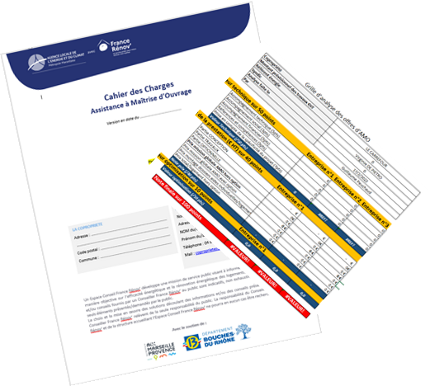
2. LE PROGRAMME COPR’EAU DE PLUIE
Etape 1 : préparation et concertation
vv
1
Objectifs
➜ Enclencher une dynamique collective, définir les besoins et souhaits, lever les blocages
➜ Renforcer la coopération entre acteurs : Conseil syndical, Syndicat et Syndic
➜ Vote du prestataire en AG
Rôle de L’ALEC
➜ Assurer la maturation du projet via des réunions et concertations avec l’apport d’expertises
➜ Aider la rédaction d’un Cahier Des Charges de Conception d’un projet
Livrables
➜ Cahier des charges précisant le contexte et la demande du projet
➜ Fournir une liste de prestataire (Concepteur paysagiste , Architecte , BE, Ecologue , Géologue)

Slide 12
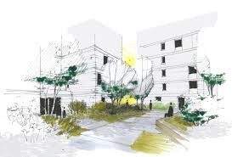
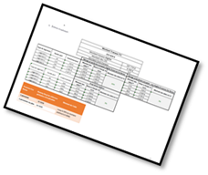
2. LE PROGRAMME COPR’EAU DE PLUIE
Etape 2 : conception
vv
2
Objectifs
➜ Dimensionner un juste équilibre entre l’existant, les attentes et la faisabilité,
➜ Évaluer le potentiel et l’impact financier
➜ Vote du programme de Travaux en AG
Rôle de L’ALEC
➜ Assurer le lien entre acteurs afin d’assurer l’adhésion collectives (réunions, permanences, etc.)
➜ Analyser les devis et propositions du prestataire (étude – ouvrage –équipement)
Livrables
➜ Fournir une liste de prestataire en Travaux, référencé à l’ALEC
➜ Fournir une analyse des solutions technico-juridico-financières (préfiguration financière)
➜ (Livrable du professionnel : DIAG – ESQ – DCE, etc. cela dépendra du marché passé)
Notes:
ESQ Esquisse : une vision globale du projet et permet d’appréhender le futur espace : ambiance, usages, aspect.
PRO : études de projet/base de solution d’ensemble retenue par les copropriétaires
DQE: Détail quantitatif Estimatif
Privilégier des rencontres et échanges avec les professionnels

Slide 13
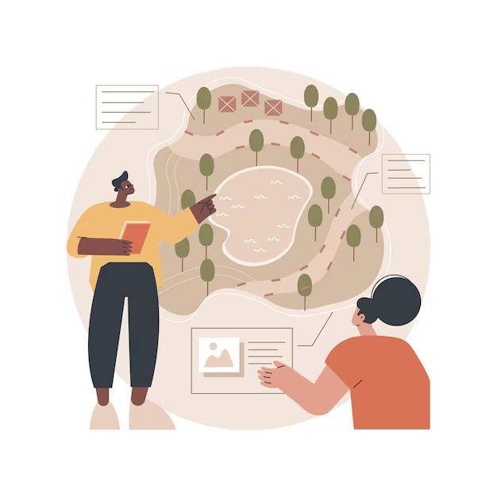
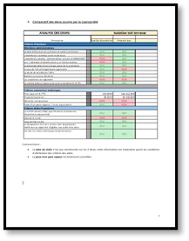
2. LE PROGRAMME COPR’EAU DE PLUIE
Etape 3 : travaux
vv
3
Objectifs
➜ Réalisation des travaux
➜ Appropriation des nouveaux usages
Rôle de L’ALEC
➜ Suivi de travaux
➜ Capitaliser les échecs et réussites
Livrables :
➜ Rapport d’accompagnement

Slide 14
FOCUS : AIDES FINANCIÈRES

Slide 15
COPR’EAU DE PLUIE - AIDES FINANCIÈRES
Métropole AMP
vv
PUBLIC CIBLE :
➜ Copropriété minimum 5 lots d’hab.
SUBVENTIONS :
➜ Concertation : réu cadrage/définition
[750€HT/jr (5 jrs maximum), + 1 jr par 30 lots d’hab.]
➜ Maîtrise d’oeuvre : étude, conception et suivi de chantier
[30% plafonnée à 2 500 € HT, par 50 lots d’hab (40%, avant 2025)]
➜ Travaux : préparation du sol (désimperméabilisation , terrassement), végétalisations avec gestion de l’eau intégrée
[30% plafonné à 10 000€ HT, par 50 lots d’hab (35%, avant 2025)]
Notes:
LA

Slide 16
COPR’EAU DE PLUIE - AIDES FINANCIÈRES
Département 13
vv
SUBVENTIONS :
➜ Fourniture et pose de récupérateur d’eau de pluie > 500 litres, par un professionnel. Cuve et raccordements [et système de pompage inclus, si usage Domestique].
Cuve : 25% du TTC, max. 250 €/lot d’hab.
Cuve enterrée : 50% du TTC, max. 2 000 €/lot d’hab.
Demande indiv. en ligne : Achat via le compte SDC. Fournir : Facture/Appel de charges/tantièmes.
Subvention de l’Agence de l’Eau (en négociation) :
Gestion des eaux pluviales :
➜ Études de dimensionnement : analyses de sols,
tests perméabilité, étude hydrau, etc.
➜ Travaux : terrassements, équipements, végétalisation
nécessaire à la déconnexion
Notes:
LA

Slide 17
LOUTRE : L’OUTIL DE LA RÉNOVATION

Slide 18
LOUTRE

Slide 19
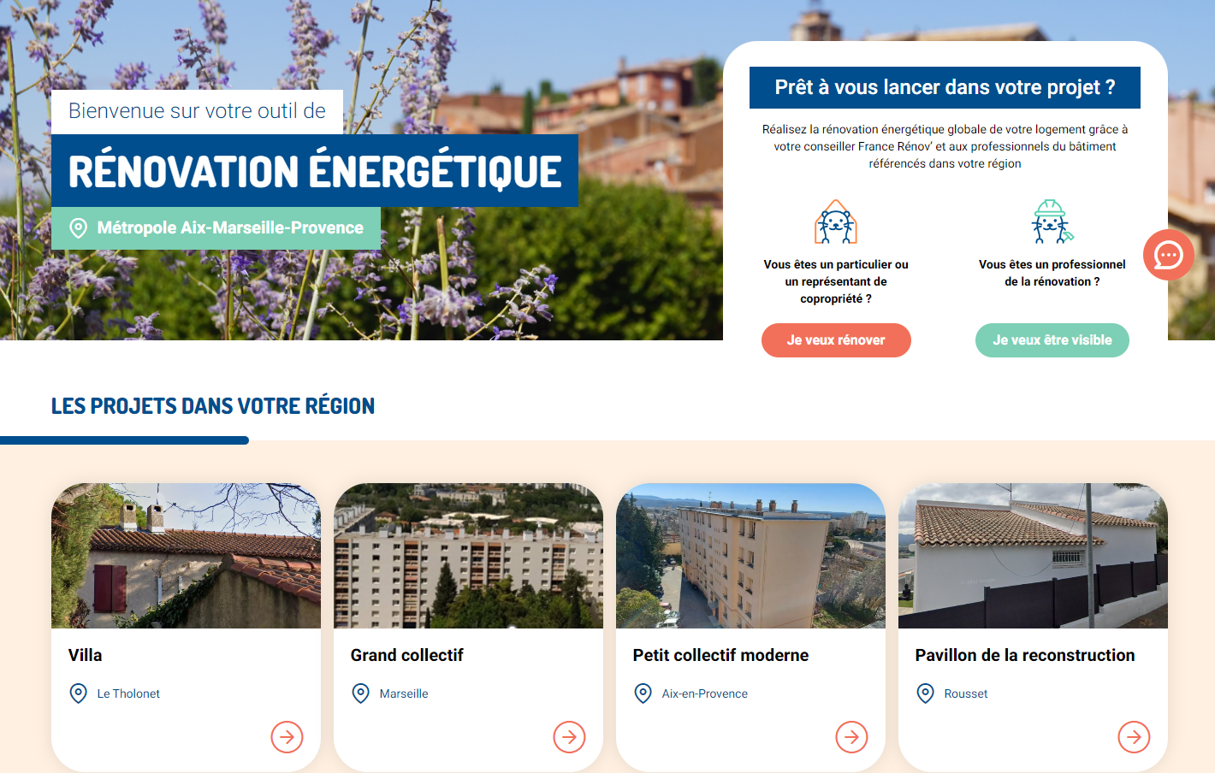
LOUTRE
vv
Intérêts pour les professionnels référencés
➜ Être sollicité par des porteurs de projet qualifiés
➜ Apparaître sur les fiches projets terminés
➜ Obtenir un « livret de références » généré automatiquement
➜ Pouvoir transmettre son devis
MARCHÉS CIBLES :
➜ Maisons individuelles
➜ Appartements
➜ Copropriétés
Référencement gratuit

Slide 20
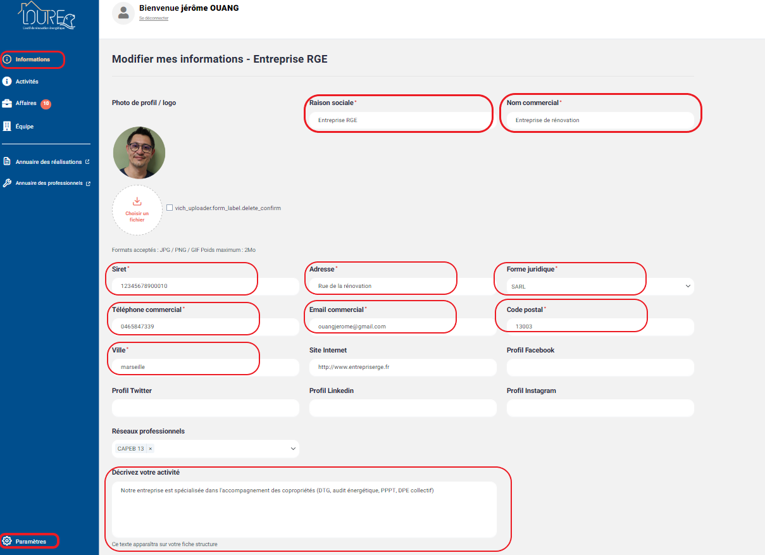
LOUTRE
vv
Fiche entreprise

Slide 21
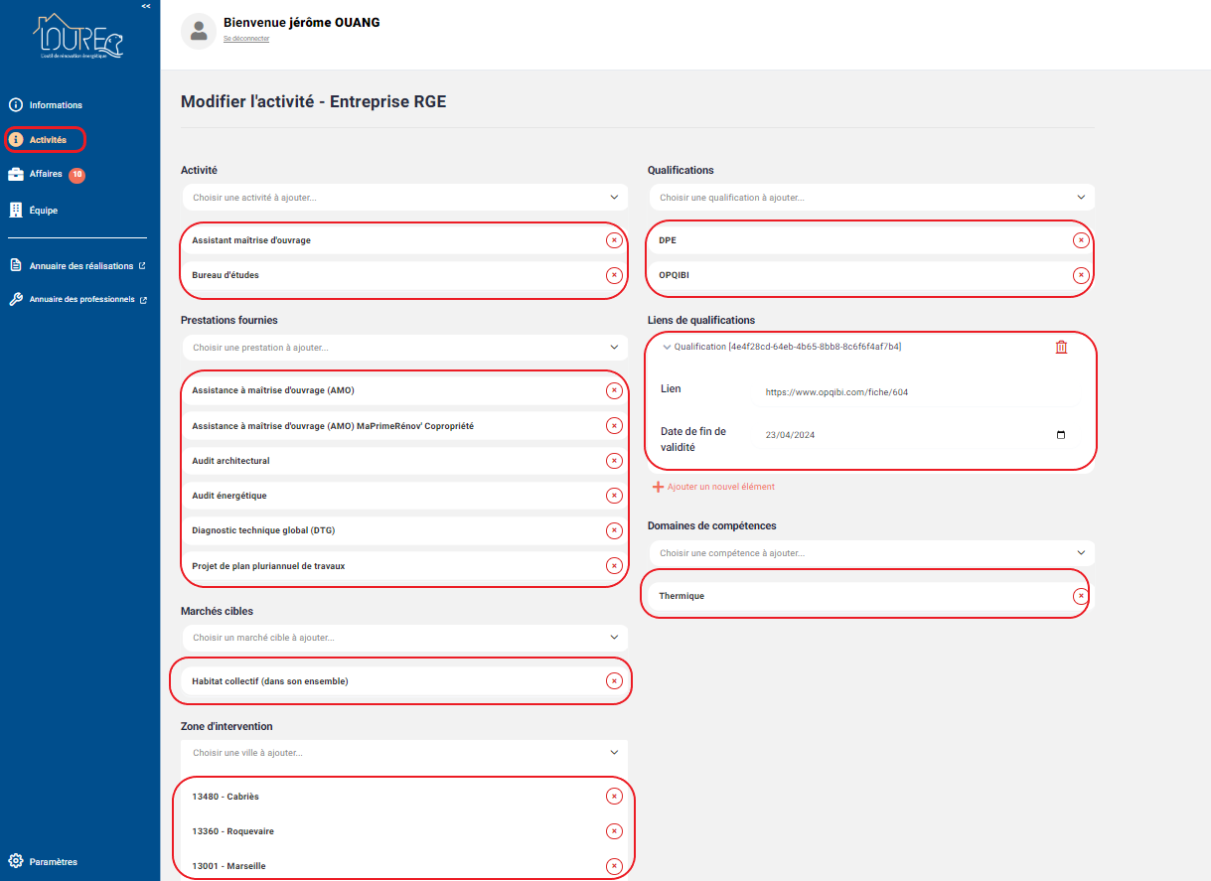
LOUTRE
vv
Fiche entreprise

Slide 22
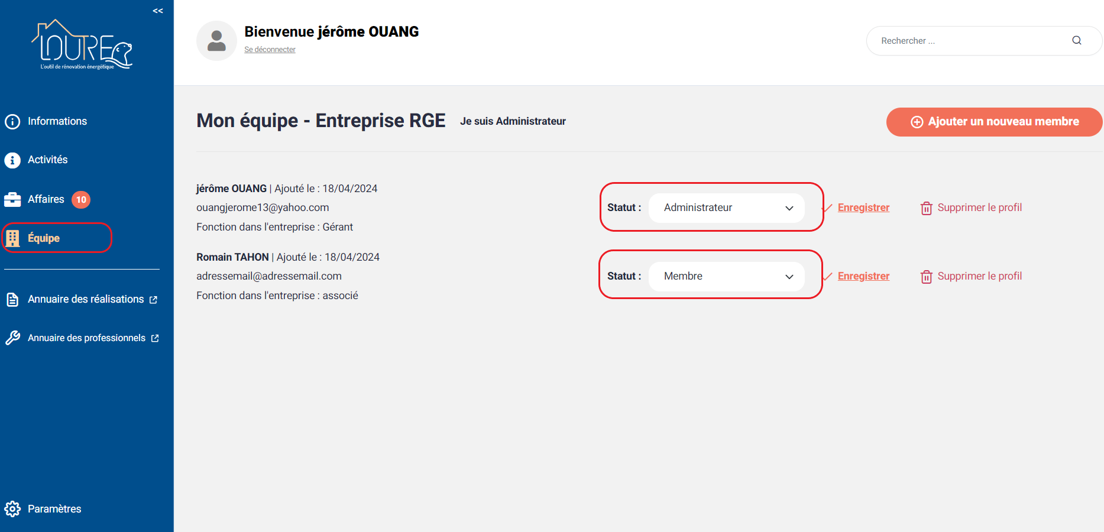
LOUTRE
vv
Fiche entreprise

Slide 23
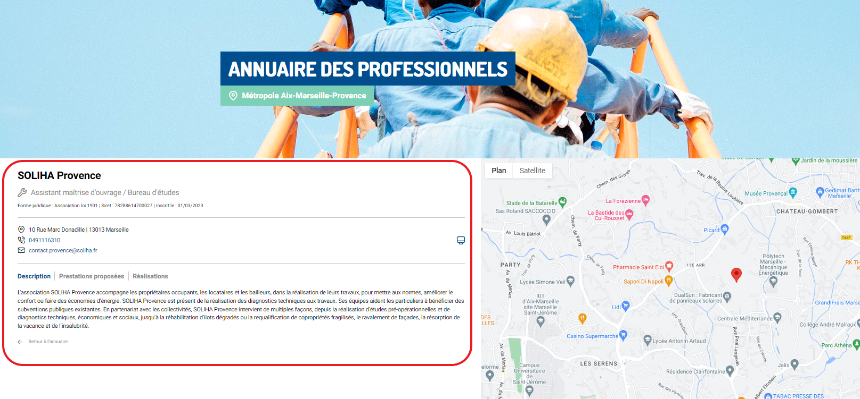
LOUTRE
vv
Fiche annuaire

Slide 24
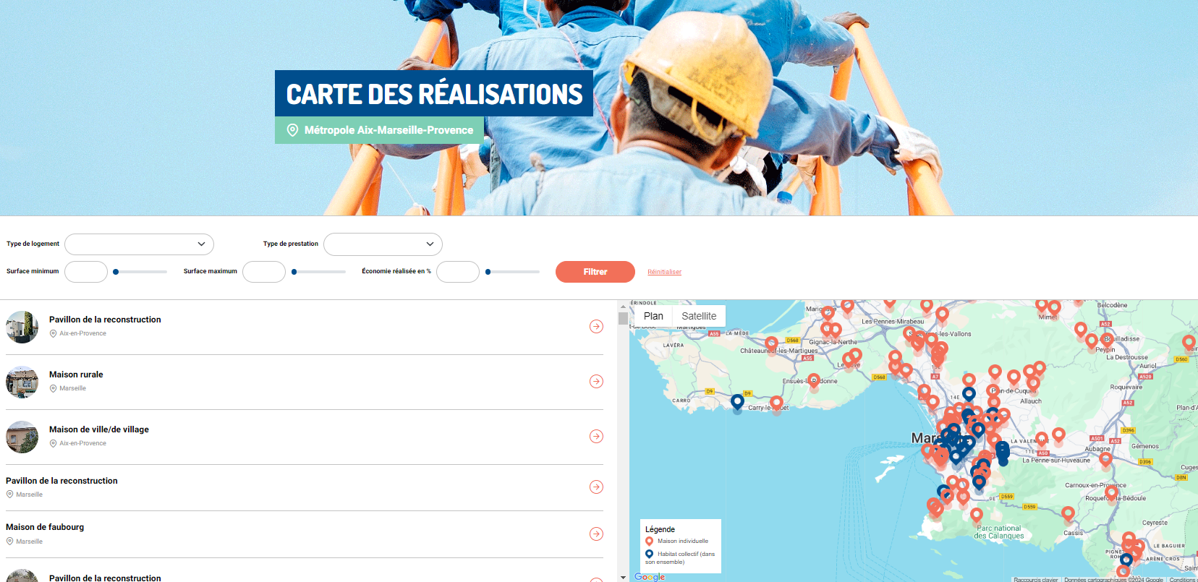
LOUTRE
vv
La carte des réalisations

Slide 25
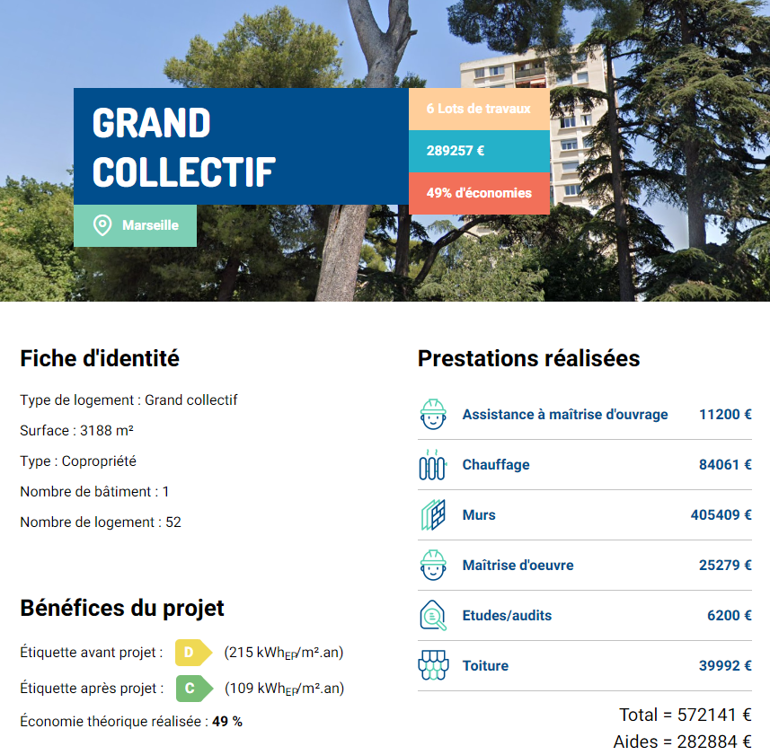
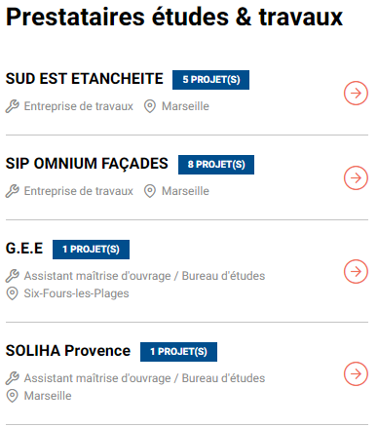
LOUTRE
vv
Fiche projet

Slide 26
COPR’EAU DE PLUIE
Nouvelles prestations LOUTRE
vv
Pour mener à bien ce projet, nous ouvrons le référencement à de nouvelles prestations :
➜ Maîtrise d’oeuvre paysagère
➜ Etude Topographique
➜ Etude Géotechnique
➜ Etude Hydraulique et Assainissement
➜ Installation d’un récupérateur d’eau pluviale
➜ Terrassement et préparation du terrain
➜ Travaux de Génie Civil
➜ Aménagement des Espaces Verts et Paysagers
➜ Aménagement des Espaces de Mobilité et Transports
➜ Travaux de Voirie et Réseaux Divers
➜ Travaux d’Aménagement Numérique et Connectivité
Notes:
LA

Slide 27
ECHANGES

